Slide 1
Жизненный цикл ИБ. Модуль 3.
Установите GnuPG и создайте две пары ключей. Зашифруйте тестовый файл ключом из первой пары на открытом ключе второй пары, а потом расшифруйте файл.
Работа была выполнена на одном компьютере, но с выполнением всех шагов

Slide 2
Создание ключей
Команда: gpg --gen-key
для почтовых ящиков:
vs.ryzhov@gmail.com
rvs125@yandex.ru

Slide 3
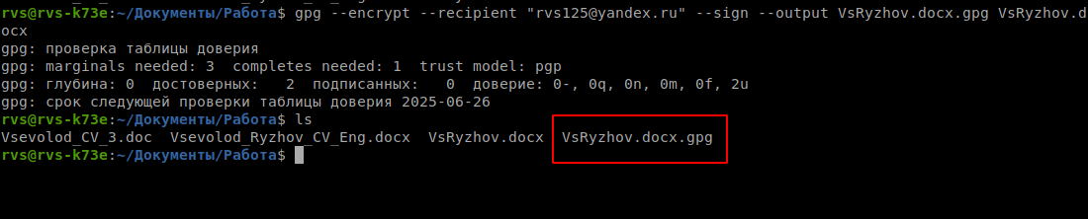
2. Шифрование файла
Команда : gpg --encrypt --recipient "rvs125@yandex.ru" --sign --output VsRyzhov.docx.gpg VsRyzhov.docx : запускаем в папке, где находится целевой файл

Slide 4
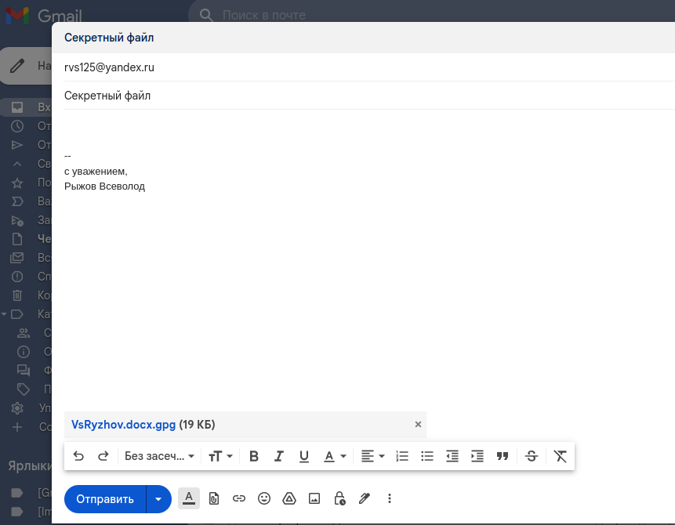
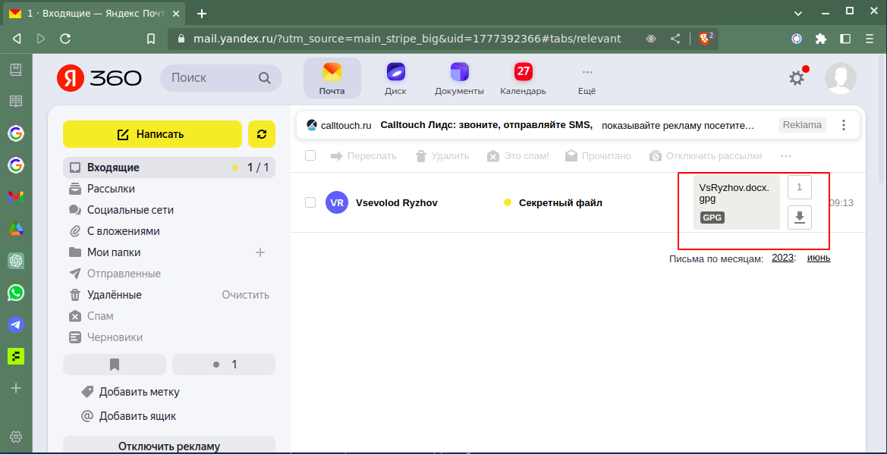
3. Отправка и получение файла по e-mail
Отправитель
2. Получатель

Slide 5
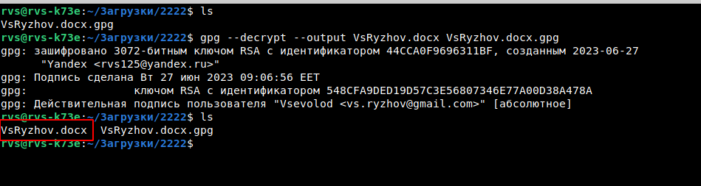
4. Расшифровка файла
Команда: gpg --decrypt --output VsRyzhov.docx VsRyzhov.docx.gpg : команду запускаем в целевой папке, куда был сохранен файл, полученный по почте на rvs125@yandex.ru

